Slide 1
İŞİTME ÖLÇÜM YÖNTEMLERİ
Dr. Öğr. Üyesi Ali Erman KENT

Slide 2
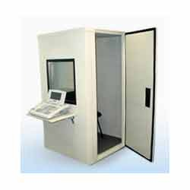
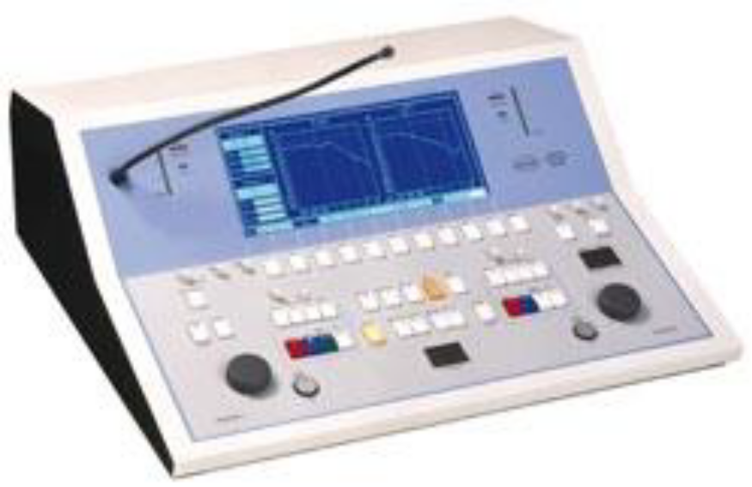
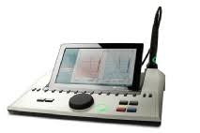
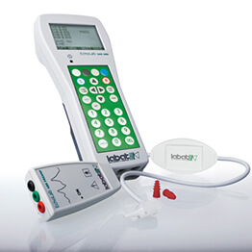
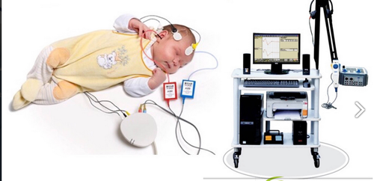
1.Hava Yolu İşitme Eşikleri
İşitme eşiği ortalaması
2.Kemik Yolu İşitme Eşikleri
3.Weber Testi
4.Serbest Alan İşitme Eşikleri
5.Konuşma Odyometresi Sonuçları
Konuşmayı alma eşiği
Konuşmayı ayırdetme oranı (Discrimination)
En rahat ses seviyesi
Rahatsız edici ses seviyesi
6.Elektroakustik İmpedansmetre
Orta kulak basıncı ve Geçirgenlik(Compliance) miktarı
Akustik refleks
7.Otoakustik Emisyonlar
Transient Otoacoustic Emissions ( TOAE)
Distortion Products Otoacoustic Emissions ( DPOAE)
8.İşitsel Uyarılmış Cevap Odyometresi (Auditory Evoked Response Audiometer)

Slide 3
Test Ortamı – Sessiz Kabinler
Odyolojik değerlendirmelerin yapılabilmesi için sessiz kabinlere ihtiyaç duyulmaktadır.
Bu kabinlerde güvenilir testler yapabilmek için belli standartları sağlaması gerekmektedir.
Yapılan testin doğru ve güvenilir olması için iyi yetişmiş bir kullanıcı, akustik açıdan uygun bir ortam ve doğru çalışan bir test cihazı gerekmektedir.
Akustik acıdan uygun bir ortam için sessiz kabinlerin gerekli standartları sağlaması gerekmektedir.

Slide 4
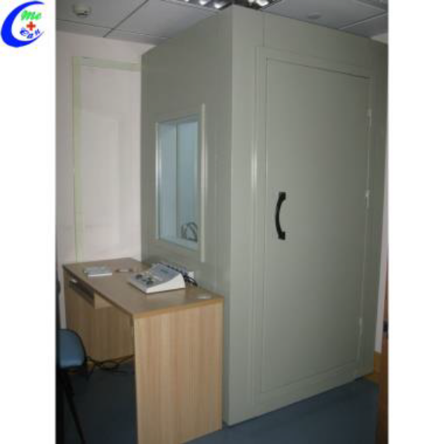
Duvarlar, tavanlar zemin ve kapılar genellikle ses yutucu materyal ile doldurulmuş metal plakalardan oluşan 4-inch(10 cm) kalınlığındaki panellerden yapılmalıdır.
Odadaki reverberasyonu en aza indirmek için sessiz odaların yüzeyleri delikli metallerle kaplanmalıdır
Kabinde klinisyenin test yapılan kişiyi gözlemlemesini sağlayan pencerede de yalıtım olmalıdır.

Slide 5
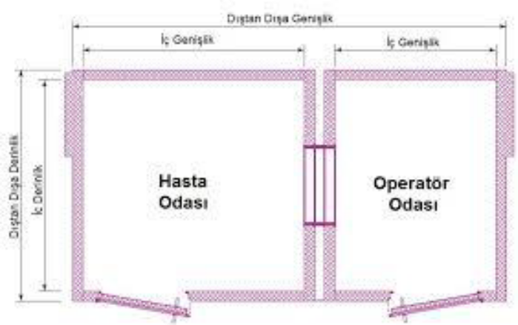
Test odaları tek odalar yada iki odalı olarak sınıflandırılmaktadır.
Tek odalarda; hasta odanın içinde, odyometre ve klinisyen dışarıda
İki odalı; hasta odası ve kontrol odasından oluşmaktadır.

Slide 6
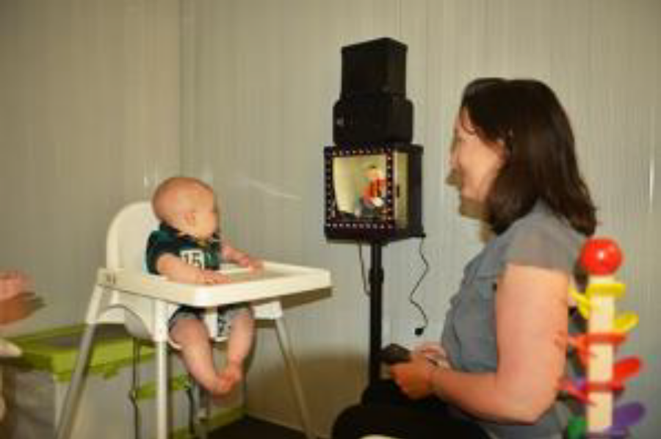
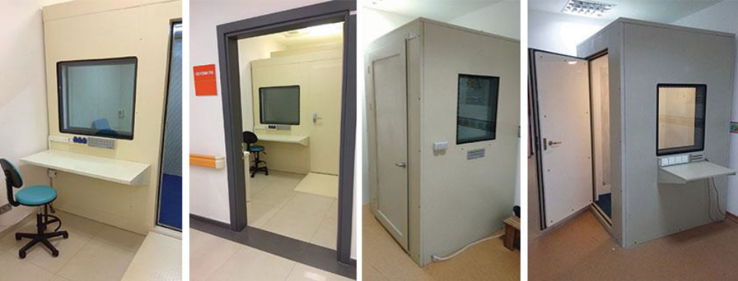
Hasta odası mümkün olduğu kadar geniş olmalıdır. Bu durum özellikle serbest alan testleri ve pediatrik değerlendirme için önem kazanmaktadır.
Serbest alanda hasta hoparlörlere 45˚lik açıyla ve 1m mesafede olacak şekilde oturtulmalıdır.

Slide 7
Odyometri
Saf Ses Hava Yolu Testi
Saf Ses Kemik Yolu Testi
Saf ses odyometrisi (Tonal)
Konuşma odyometrisi (Vokal)
•İşitmeyi değerlendirmede kullanılan en temel ölçümdür.
•Bu ölçümde amaç, özellikle iletişim için önemli olan frekanslarda işitme eşiklerini, işitme duyarlılığını belirlemektir.
Konuşmayı alma eşiği
Konuşmayı farketme eşiği
Konuşmayı ayırdetme oranı
En rahat ses seviyesi
Rahatsız edici ses seviyesi
İletişim sorunlarını anlamada saf seslerden daha fazla bilgi sağlar.
İşitme sisteminin konuşmayı işlemleme yeteneğini araştırmada tanısal bir araç olarak kullanılabilir

Slide 8
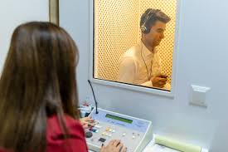
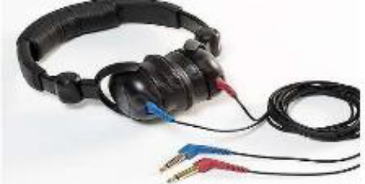
Saf Ses İşitme Testine Başlangıç
HASTA POZİSYONU
HASTA YÖNERGESİ
KULAKLIK TİPİ
KULAK SEÇİMİ
SİNYAL
EŞİK BELİRLEME
Ascending metod (Aşağıdan-Yukarı)
Descending metod (Yukarıdan- Aşağı)

Slide 9
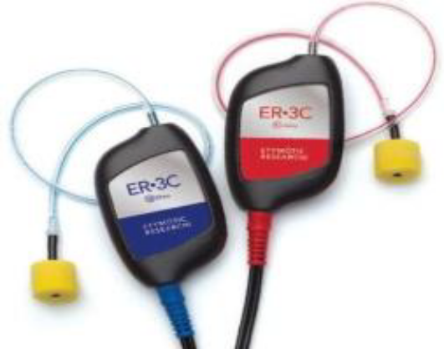
Kulaklıklar
İnsert
Supra-aural
Hava yolu işitme eşiklerini bulma işleminde kullanılır

Slide 10
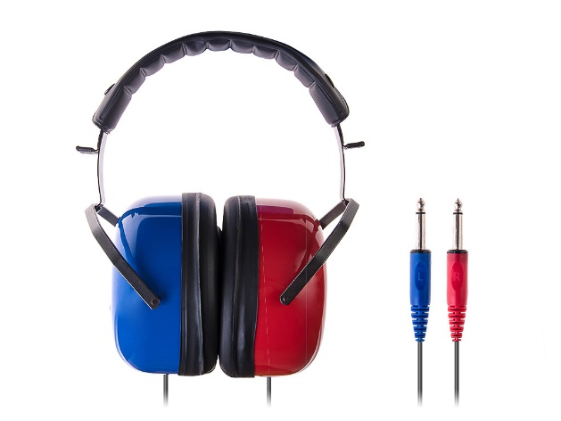
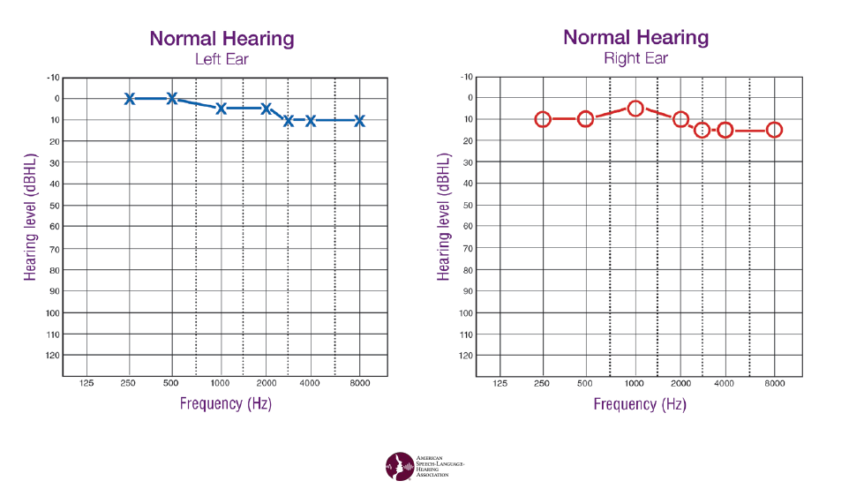
Hava Yolu İşitme Eşikleri
Standart kulaklıklar kullanılarak, dış kulak yolundan verilen işitsel uyarıların (Saf ses), işitilebildiği en düşük şiddet (İşitme eşiği) saptanarak tespit edilir.
Hastaya verilen işitsel uyaranın rahat fark edilebilmesi için, 1000 Hz’den başlanır.
Standart ölçümlerde çoğunlukla, 125 Hz - 6000 Hz arasındaki frekanslarda işitme eşikleri tespit edilir.
Hava yolu işitme eşikleri, işitme sisteminin kulak kepçesi ile iç kulak arasındaki yapılarının ( dış kulak yolu ve orta kulak) değerlendirilmesi açısından son derece önemli bilgiler vermektedir

Slide 11
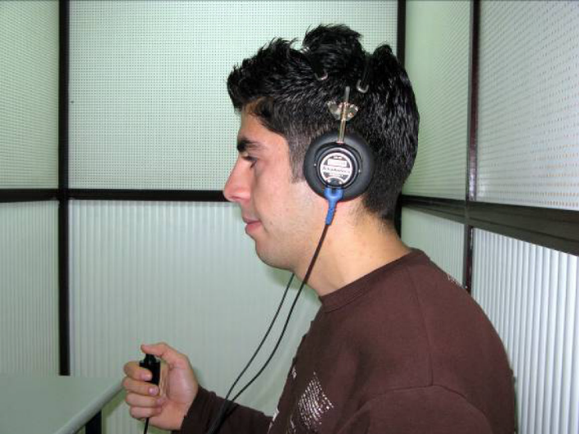
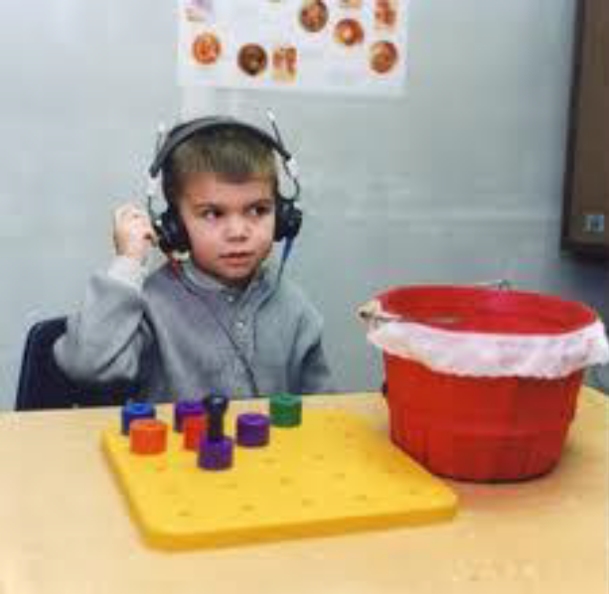
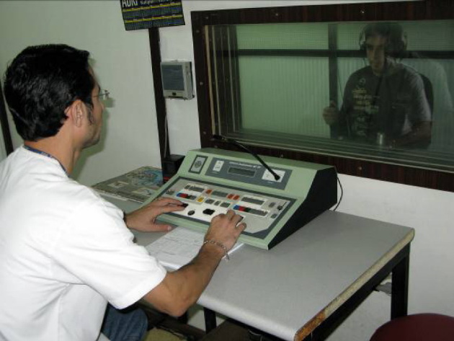
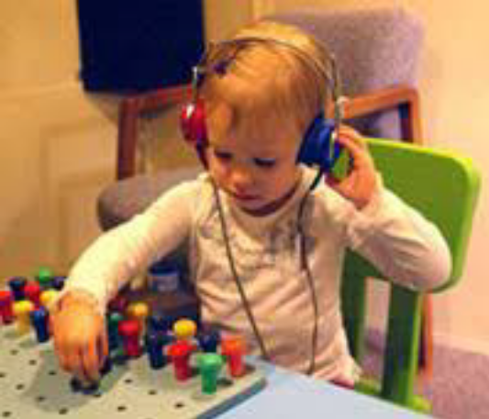
Oyun Odyometresi

Slide 12
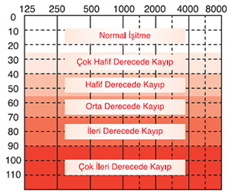
Saf Ses Ortalaması
SSO (Pure Tone Average-PTA)
İşitme eşiği ortalaması: İşitme eşikleri saptandıktan sonra, 500 Hz, 1000 Hz , 2000 Hz ve 4000 Hz’lerdeki işitme eşikleri toplanarak ortalamaları alınır.
Saf ses ortalaması olarak da adlandırılır.
Bu frekansların tercih edilme nedeni; günlük yaşamda kullandığımız konuşma seslerinin, daha çok bu frekanslar içinde yer almasıdır.
Elde edilen saf ses ortalaması değeri işitme kaybının derecesini belirlemektedir

Slide 13
Konuşma Testleri
İnsan sesini stimülüs olarak kullanarak, bu yolla odyometrik değerlendirme yapmaya yarayan teste Konuşma (Speech) Odyometrisi denir.
Tonal sesler, odyometride yapay seslerdir ve doğada bulunmazlar.
Kulağın ise en önemli görevi; insan sesini duymak ve onu değerlendirmektir.
İnsan sesini sonar stimülüs olarak kullanmak ve insan sesi karşısında kulağın durumunu saptamak, işitmesi ölçülen kişinin kulağının fonksiyonu hakkında gerçek bilgi verir.
Konuşmayı Alma Eşiği (Speech reception thereshold-SRT)
Konuşmayı Farketme Eşiği (Speech Awareness Threshold-SAT)
Konuşmayı Ayırt Etme (Speech Discrimination Score-SDS)
En Rahat Dinleme Eşiği (Most Comfortable Loudness-MCL)
Rahatsız Edici Seviye (Uncomfortable Level-UCL)

Slide 14
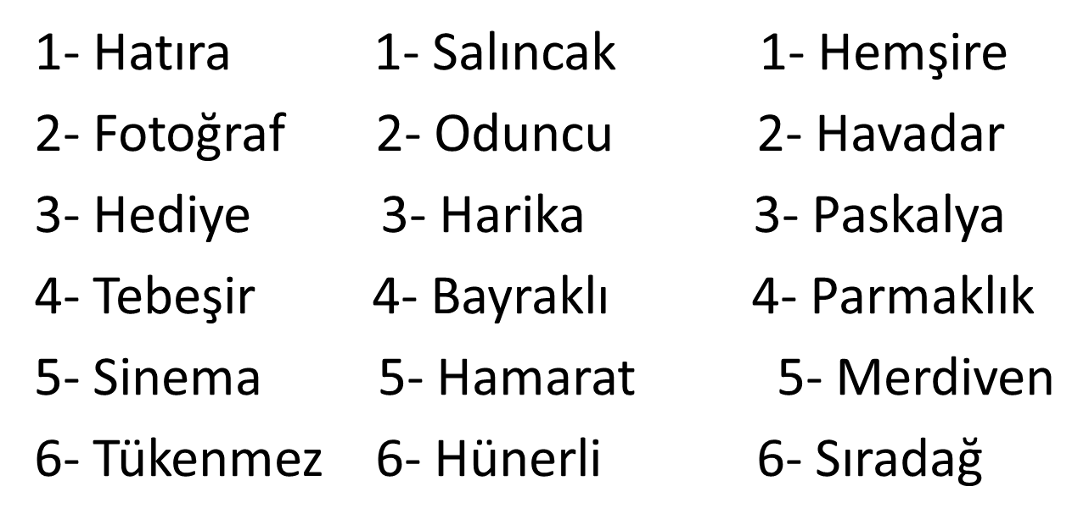
Konuşmayı Alma Eşiği (Speech reception thereshold-SRT)
PTA ile birbirinin sağlaması gibidir.
Hastanın konuşmayı duyup anlayabildiği en düşük ses seviyesidir.
3 heceli fonetik dengeli kelimeler uyaran olarak kullanılır.
Descending metot ile testin uygulanması tercih edilir.
5 ’te 3 doğru cevap eşik olarak kabul edilir.
PTA ile SRT arasında ±10 dB’lik uyum olmalıdır.

Slide 15
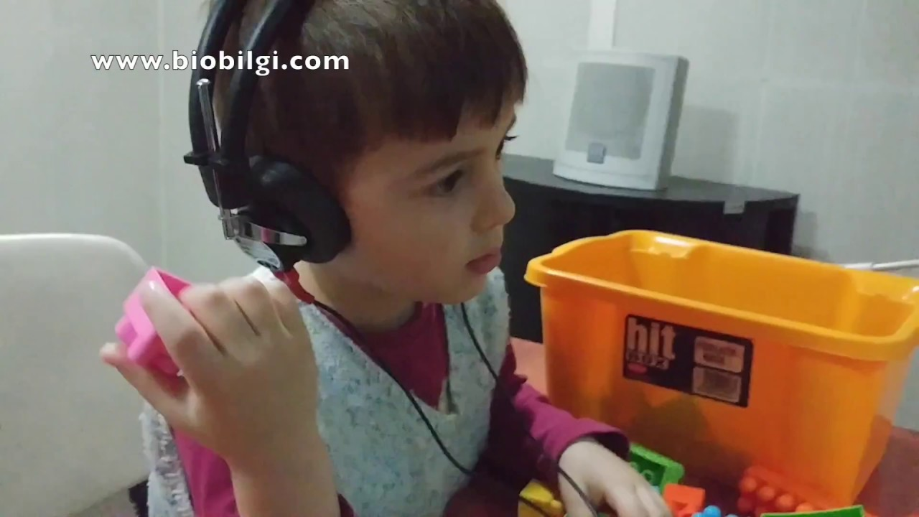
Konuşmayı Farketme Eşiği (Speech Awareness Threshold-SAT)
Dinleyicinin konuşmanın %50’sinin varlığını farkedebildiği en düşük seviyedir.
SRT’nin elde edilemediği durumlarda kullanılır.
Bazı çok ileri ve ileri derece İK’da, mental retardasyonlu hastalarda ya da test edilemeyen küçük çocukların değerlendirilmesinde kullanılır.

Slide 16
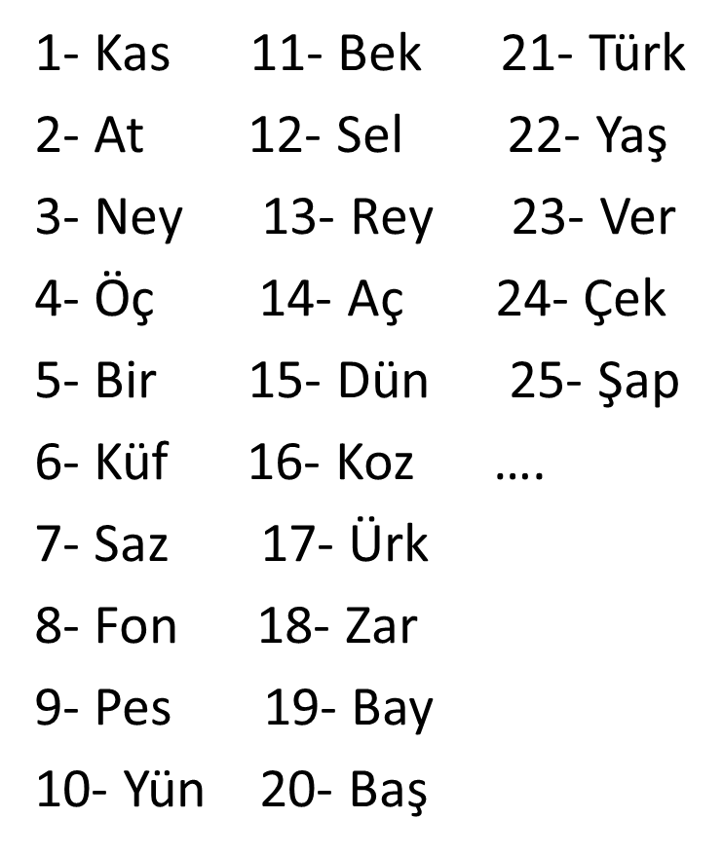
Konuşmayı Ayırt Etme (Speech Discrimination Score-SDS)
SD testi eşik üstünde yapılır.
İşitme kaybı konuşulanların anlaşılmasını da azaltır.
SRT eşiği+25-40 dB ile (hastanın duyabildiği en rahat ses seviyesi) tek heceli kelimeler kullanılarak yapılır.
50 kelimelik listeler okunur rutinde 25 kelimelik liste
Her doğru tekrar edilen kelime 4 puan
Toplam SD skoru %100
%88-100 normal sınır %88’in altı patolojik

Slide 17
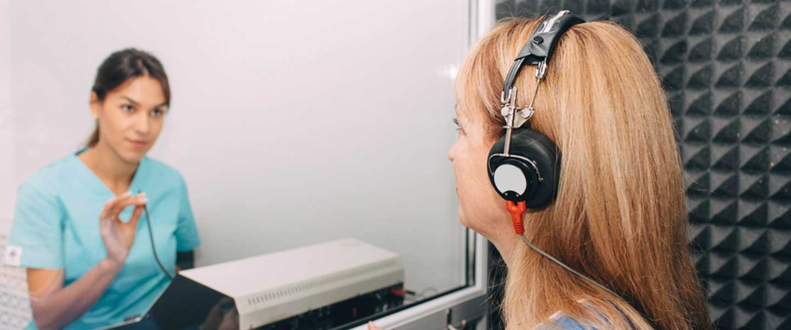
En Rahat Dinleme Eşiği (Most Comfortable Loudness-MCL)
Hastanın, konuşma sesini en rahat duyduğu ses seviyesinin tespit edilmesidir
Yaklaşık SRT+40 dB şiddetindedir.
İşitme cihazı seçiminde gerekli amplifikasyon miktarının tahmin edilmesinde, en rahat ses seviyesi önemli bir parametre olarak kullanılır.

Slide 18
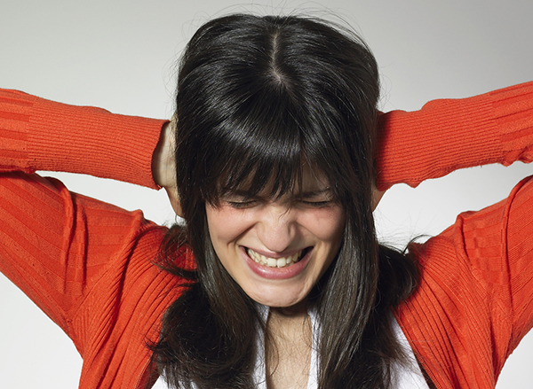
Rahatsız Edici Seviye (Uncomfortable Level-UCL)
Tolere edilebilen konuşma sesinin üst sınırıdır.
Hastaya sürekli konuşarak rahatsız olduğu yükseklikte haber vermesinin söylenmesi ile belirlenir.
Hastanın yüz ifadesinin gözlenmesi önemlidir.
Normal kulak 115-120 dB’‘i tolere edebilir.
Özellikle koklear patolojisi bulunan hastalar için, diğer test parametreleri ile birlikte, çok önemli bir ayırıcı tanı kriteridir.

Slide 19
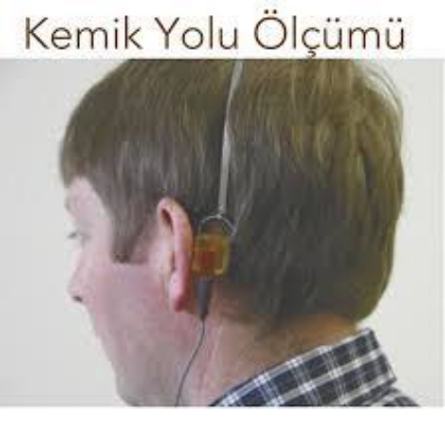
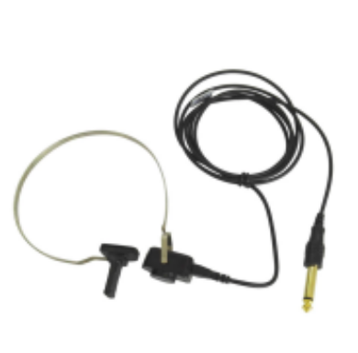
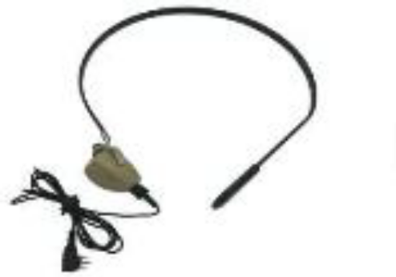
Kemik Vibratörler
Kemik vibratorler kafatası kemiğine temas ettiğinde kuvvet uygulayarak titreşim oluşturabilecek şekilde dizayn edilmiştir
Mastoid

Slide 20
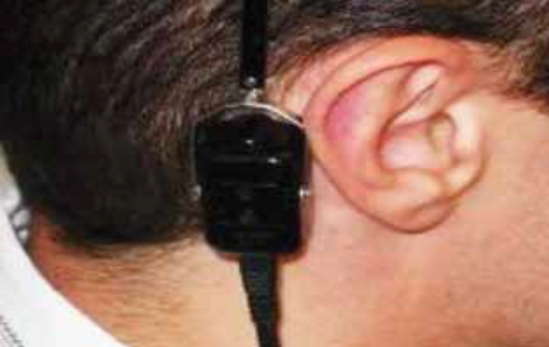
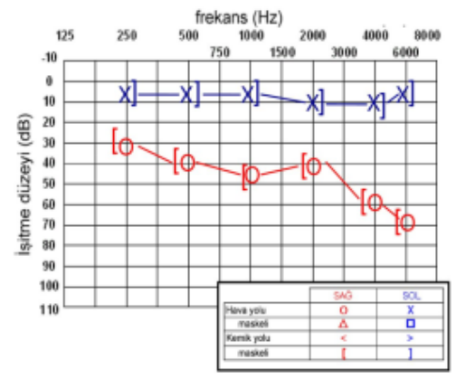
Kemik Yolu İşitme Eşikleri
Mastoid kemik üzerine yerleştirilen ve odyometreden verilen saf sesi taşıyan, standart bir vibratör aracılığı ile yapılan bu ölçümde, uyaran doğrudan kemik yapı aracılığı ile iç kulağa iletilir. Elde edilen cevap, iç kulağın cevabıdır

Slide 21
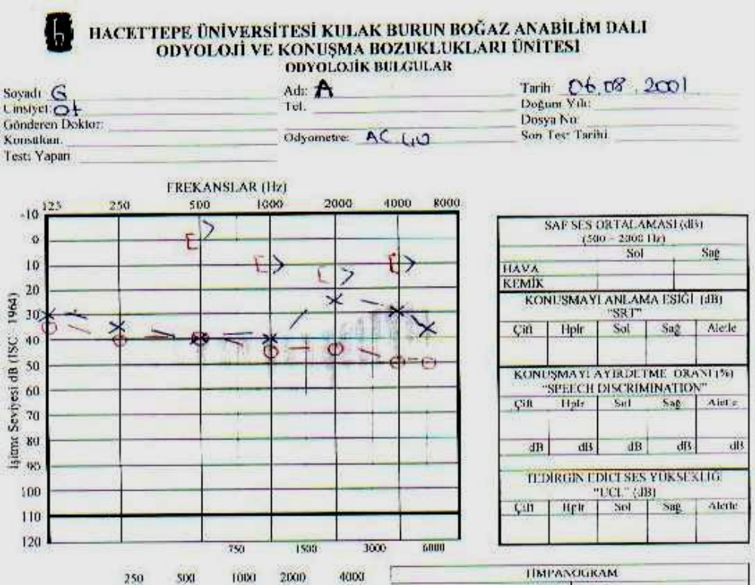
Hava yolu işitme eşikleri ile kemik yolu işitme eşikleri arasında 5 dB’i aşan farklar varsa ve kemik yolu işitme eşikleri normal sınırlarda yer alıyorsa, işitme kaybının “iletim tipi işitme kaybı” olduğu söylenebilir.

Slide 22
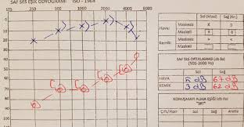
Hava yolu işitme eşikleri normal sınırların dışına çıkmış ve kemik yolu işime eşikleri, hava yolu işitme eşikleri ile çakışık (aynı) elde edilmişse, işitme kaybının “sensörinöral işitme kaybı” olduğu söylenebilir.

Slide 23
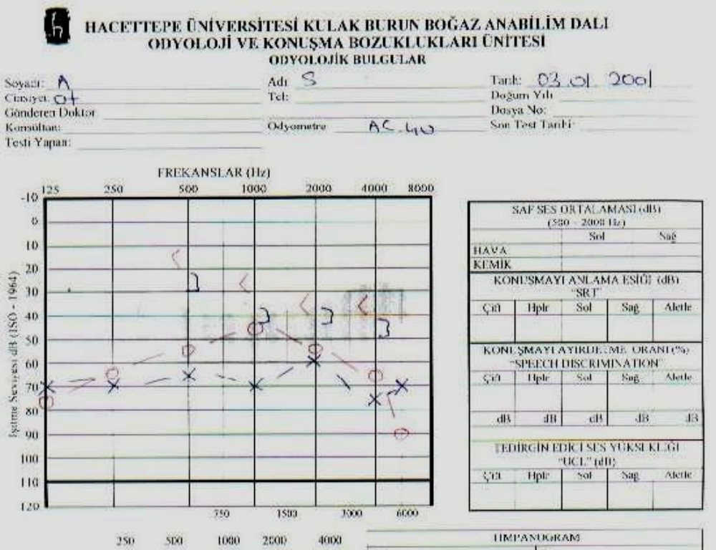
Kemik yolu işitme eşikleri normal değerlerin dışına çıkmış ve hava yolu işitme eşikleri ile arasında 5 dB’i aşan aralık varsa, “mikst tip işitme kaybı” olarak tanımlanır

Slide 24
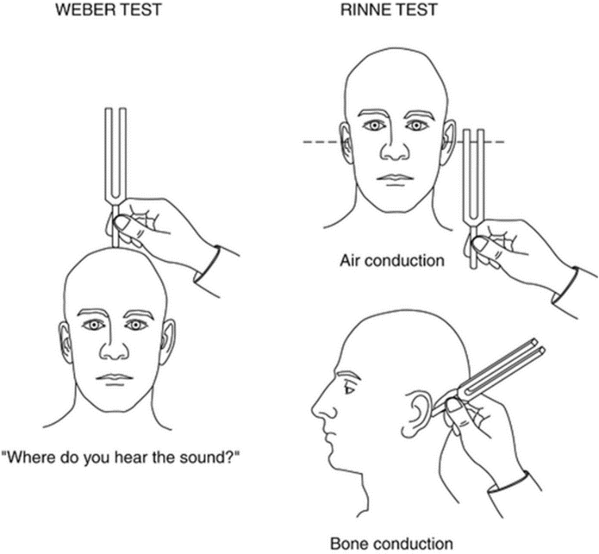
Diyapozon Testleri
Weber Testi
Rinne Testi
Schwabach Testi
Gelle Testi
Bing Testi
Diapozonun sapı mastod kemik üzerindeyken dış kulak yolu parmakla tıkanır ve tekrar açılır. Normal kulakta ve sensörinöral işitme kaybı olan kulaklarda dış kulak yolu tıkandığında diapozonun sesi artar. Ancak iletim tipi işitme kaybı olan hastalarda ses değişikliği olmaz.

Slide 25
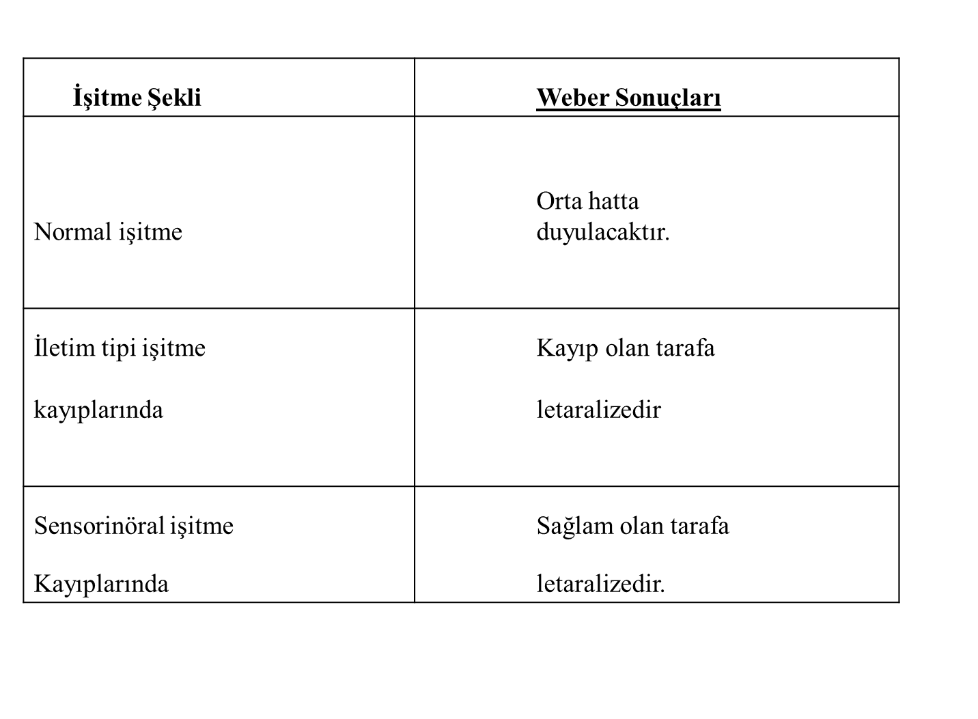
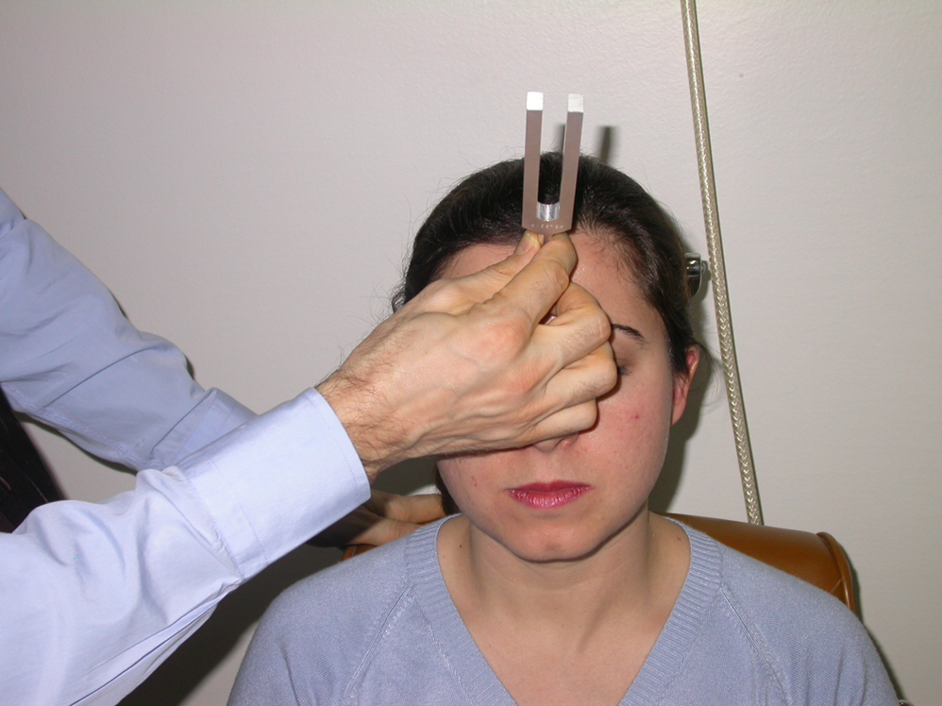
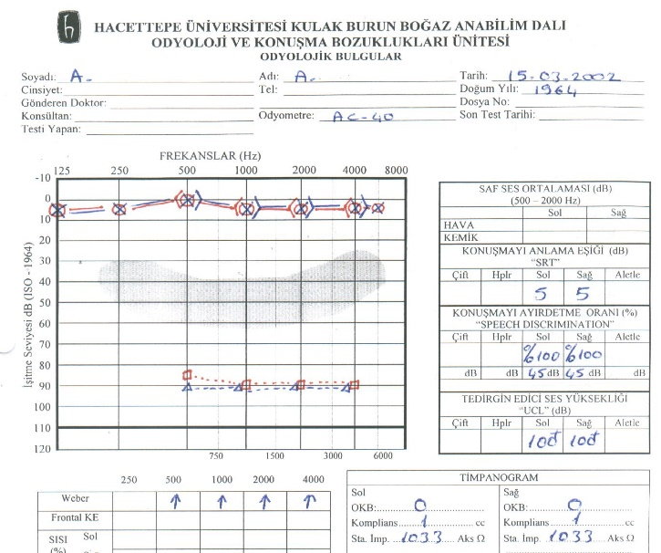
Weber Testi

Slide 26

Rinne Testi
Titreşmekte olan diapozon mastoid çıkıntısına konur. Bu şekilde kemik yolu ile olan iletim ölçülür. Titreşimli diyapozonun tekli ucu hasta işittiği sesin bittiğini söyleyene kadar mastoid bölgeye dokundurulur, bu safhada ses kemik yolu ile dış ve orta kulağı atlayarak doğrudan kokleaya iletilir.
Hastaya; daha fazla titreşimi hissetmediği zaman, bunu bildirmesi istenir.
Mastoid çıkıntı üzerinde titreşim hissedilmediği anda, diapozon dış kulak yolunun 1 cm kadar önüne konur.
Hastanın diapozon sesini hava yolu ve kemik yolu ile kaç saniye süre ile işittiği takip edilir.
Normal işiten bir kulakta hava yolu ile olan iletim, kemik yolu ile olan iletimin ortalama iki katıdır. Buna göre; normal işitmeye sahip olan bir kişinin, dış kulak yolundan diapozon sesini, mastoid üzerinde duyduğu süre kadar duyması gerekir. Buna Rinne Pozitif denir.

Slide 27
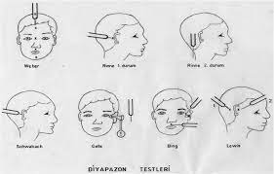
Schwabach Testi
Kemik yolu iletiminin normale göre azalıp azalmadığını incelemeye dayalı bir testtir.
Hastanın mastoid çıkıntısı üzerine diapozonun konulup kemik yolundan kaç saniye duyduğu tespit edilir ve normal işitmeye sahip kişinin kemik yolu işitme süresiyle karşılaştırılması esasına dayanan testtir
Schwabach normal
Schwabach uzamış
Schwabach kısalmış

Slide 28
Gelle Testi
Timpanik membran ve kemik zincirinin hareketliliğini göstermek için yapılan bir testtir
Otoskleroz tanısında yardımcı bir yöntemdir.
Diapozon titreştirilerek mastoid çıkıntı üzerine konur. Bu sırada pnömotik otoskopla dış kulak yoluna pozitif basınç verilir ve tekrar normal basınca getirilir.
Timpanik membran ve kemik zinciri normalhareketli olan bir kişide pozitif basınç verildiğinde diapozon sesi azalır. Ancak basınç normale döndüğünde ses artar.
Eğer kemik zincir fiksasyonu varsa diapozon sesindeki bu azalış ve artışlar olmayacaktır.

Slide 29
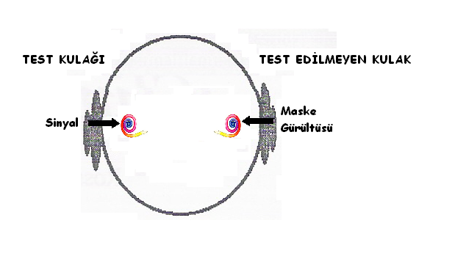
İşitme Testinde Maskeleme
İkinci bir uyaran vererek test edilmeyen kulakta eşik kayması yaratmaktır
Test edilen kulağa verilen uyaranın test edilmeyen kulak tarafından duyulmasını engellemek için test edilmeyen kulak başka bir uyaranla meşgul edilir
Maskelenecek uyaran saf ses uyaran ise Dar Bant gürültü, konuşma sesi ise konuşma gürültüsü kullanılır

Slide 30
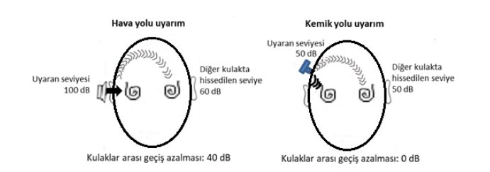
Saf ses odyometresinde maskelemenin gerekli olduğu durumlar;
Hava yolu maskeleme
Kemik yolu maskeleme
crossover
crosshearing
İnteraural Attenuasyon

Slide 31
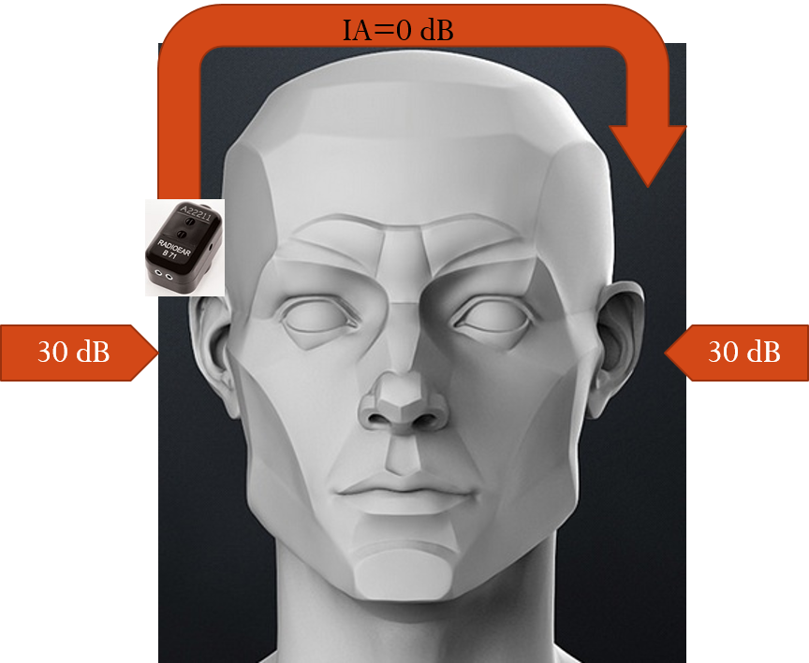
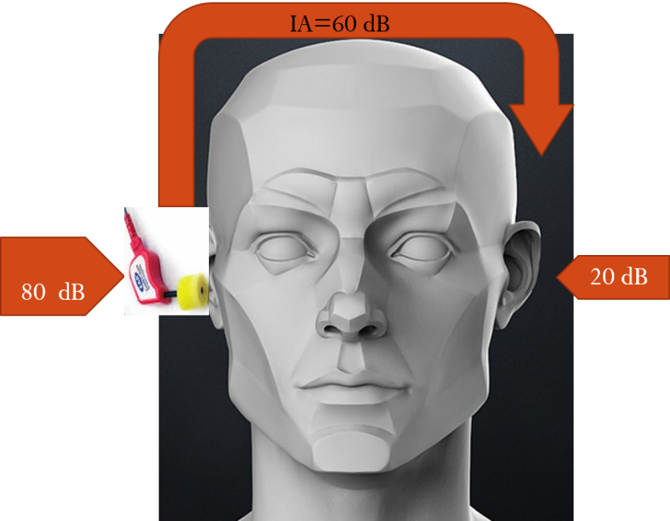
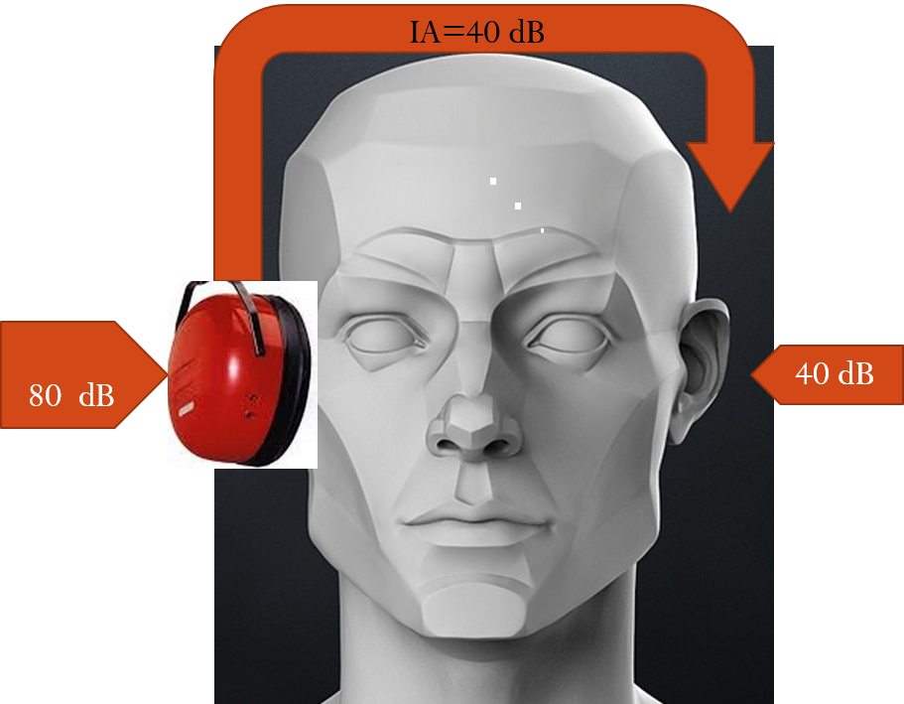
İnteraural Attenuasyon

Slide 32
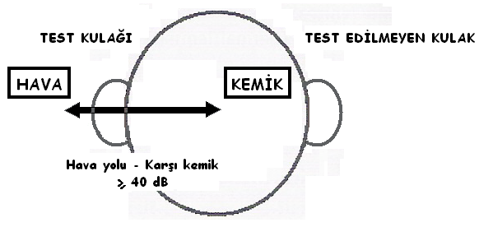
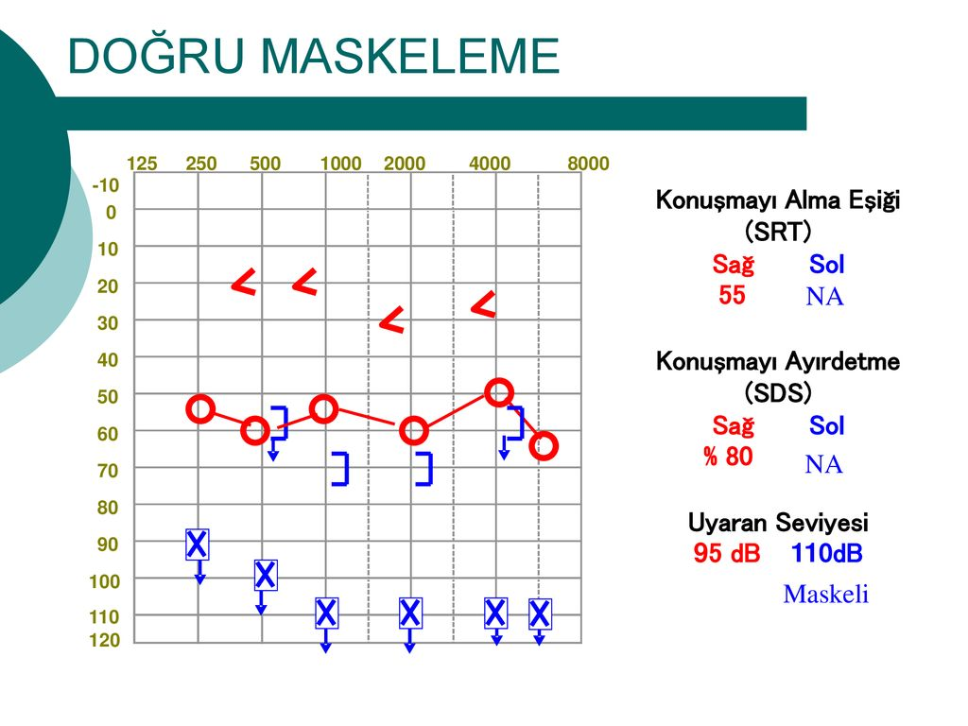
Hava Yolu Maskeleme
Test edilen frekansta iyi kulağın kemik yolu eşiği ile kötü kulağın hava yolu eşiği arasında 40 db ve üzerinde fark olması durumunda kötü kulağın hava yolu eşiğine maskeli bakılır
Amaç verilen uyaranın iyi koklea tarafından duyulmasını engellemektir
Maske başlangıç seviyesi : Test edilmeyen kulağın hava yolu işitme eşiği +15 dB şeklinde belirlenir

Slide 33
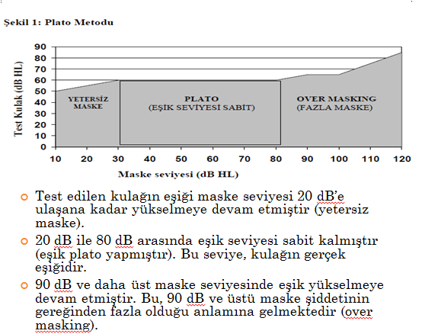
Test Yöntemi

Slide 34
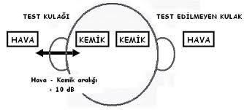
Kemik Yolu Maskeleme
Test edilen frekansta, maskesiz kemik yolu eşiği ile hava yolu eşiği arasında 10 dB’den fazla fark olması durumunda kemik eşiğine maskeli bakılır
Ayrıca her iki hava yolu eşikleri ile maskesiz kemik yolu eşiği arasında 10 dB’den fazla fark olması
Amaç, kemik yolundan verilen uyaranın karşı koklea tarafından duyulmasını engellemek ve kulağın gerçek kemik eşiğini belirlemektir
Maske başlangıç seviyesi: test edilmeyen kulağın hava eşiği + 10 dB + oklüzyon etkisi
Alçak frekanslarda maske verilen kulak kanalı kulaklıkla tıkandığı için oklüzyon etkisi ortaya çıkar
1000 Hz de 10 dB
250 ve 500 Hz de 15 dB ek maskeleme

Slide 35
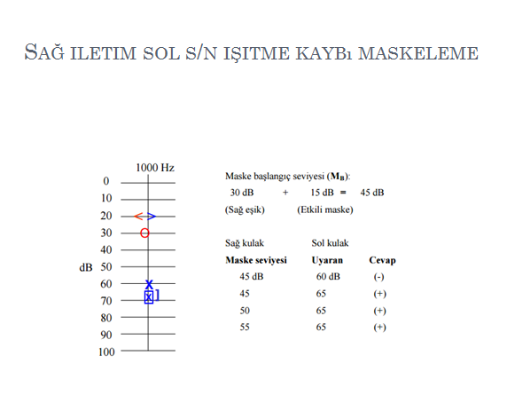

Slide 36
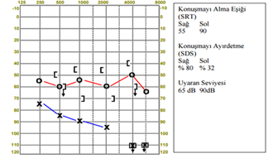
Konuşma Testlerinde Maskeleme
İki kulağın konuşmayı alma eşikleri (KAE) arasında 30 dB ve daha fazla fark varsa, kötü kulağın KAE’sine iyi kulak maskelenerek bakılır
Ayrıca iyi kulağın 500, 1000 ve 2000 Hz kemik eşiklerinin en az bir tanesi ile kötü kulağın KAE arasında 40 dB ve daha fazla fark varsa maskeli bakılır
Maske başlangıç seviyesi: iyi kulağın KAE + 15 dB

Slide 37
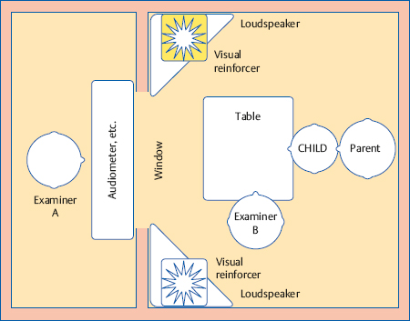
Hoparlörler
Hava yolu eşiklerini tespit etmekte kullanılan transducer çeşitlerinden biridir.
Hoparlör ile tespit edilen eşikler serbest saha eşikleri olarak adlandırılır.

Slide 38
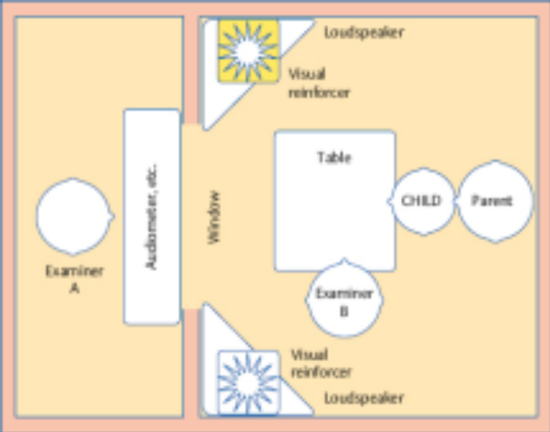

Serbest Alan İşitme Eşikleri
Çok küçük yaşlardaki veya ek sorunları (hiperaktif, mental retarde, otistik çocuklar gibi) bulunan çocukların, işitme eşiklerinin saptanması için, standartlara uygun olarak kalibrasyonu yapılmış odyometrelerle bağlantılı hoparlörler kullanılarak yapılan bir testtir.
Çocuk, sessiz odada hoparlörlere 45 derecelik açı oluşturacak şekilde bir masada oturmakta, aile bireylerinden biri (anne veya baba) tedirgin olmaması için çocuğa eşlik etmektedir.
Çocuk, masada bulunan oyuncaklarla oyun oynarken, beklemediği bir zamanda verilen işitsel uyaran karşısındaki tepkileri gözlemlenerek değerlendirme yapılır.

Slide 39


Serbest Alan İşitme Eşikleri
Ölçüm hoparlörlerin bulunduğu odada kulaklık kullanmadan yapıldığı için, elde edilen cevaplar, iyi olan kulağın cevaplarıdır.
Serbest alan cevapları, yalnızca küçük yaşlardaki çocukların işitme eşiklerinin saptanmasında kullanılmaz.
İşitme cihazı kullanan kişilerin işitme cihazından elde ettikleri kazancı tespit etmek veya koklear implant uygulanmış kişilerin, implant kullanımından elde ettikleri kazancı görmek ve uygulanan konuşma programlarının sonuçlarını takip etmek amacı ile de kullanılmaktadır

Slide 40

Davranış Gözlem Odyometrisi (Behavioral Observation Audiometry; BOA)
İşitsel uyarana cevap olarak bebeğin verdiği istemsiz davranımların gözlenmesi temeline dayanır.
Davranış gözlem odyometrisi 0–6 ay arasında kullanılan bir yöntemdir.
Bebek, annesinin kucağında, rahat pozisyonda, uyku sonrası teste alınmalıdır.
•Eşik cevabı için en belirleyici ve güvenilir davranım emme refleksidir.
•Uyarana karşı bebekler emmeyi başlatabilir, kesebilir, emme hızını değiştirebilir.
–solunum değişiklikleri,
–uzuv hareketliliği,
–göz kırpma,
–kıpırdanma davranımları gözlenir.

Slide 41
Davranış Gözlem Odyometrisi
Konuşma sesleri ile eşiklerin doğrulanması yapılmalıdır.
Bu amaca yönelik olarak;
alçak frekanslar için /-ba/,
orta-yüksek frekanslar için /-sh/,
yüksek frekanslar için /-s/ sesleri kullanılır.

Slide 42
Görsel Pekiştireç Odyometrisi (Visual Reinforcement Audiometry; VRA)
Bebekler 6. aydan sonra motor davranımlarının da gelişmesiyle işitsel uyarana daha kolay yanıt vermeye başlarlar.
Görsel pekiştireç odyometrisi 6–36.aylar arasında kullanılır

Slide 43

Oyun Odyometresi (Play Audiometry)
Oyun odyometrisi, 3 yaştan büyük ve normal gelişimi olan çocuklar için, akustik uyarını her duyduğunda belirli bir motor hareket yapmasının (sepete küp atmak gibi) istendiği işitme test yöntemidir.
İşitsel uyarana beklenen cevap, sepete küp atmak, küpleri üst üste dizmek, bir oyuncağa mandal takmak, resim parçalarını bir araya getirmek şeklinde olabilir.

Slide 44


